Slide 1

第3章 正弦波振荡器
3.1 反馈式振荡的基本原理
3.2 LC正弦波振荡器
3.3 RC正弦振荡器
3.4 振荡器的频率稳定度
3.5 石英晶体振荡器
3.6 负阻型LC正弦波振荡器
3.7 振荡器中的寄生振荡和间歇振荡

Slide 2
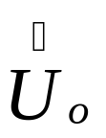

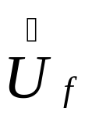

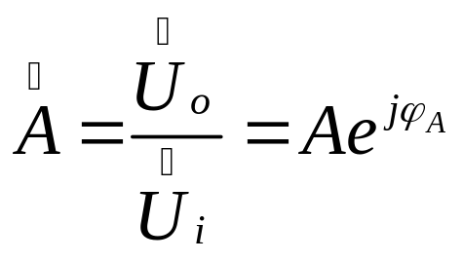
3.1 反馈式振荡的基本原理
图3.1示出的是一个反馈式放大器的框图。它由放大器和反馈网络组成，图中， 是放大器输出电压复振幅， 是放大器输入电压复振幅， 是反馈网络输出反馈电压复振幅， 是外加电压复振幅，放大器的增益 为
(3.1―1)

Slide 3
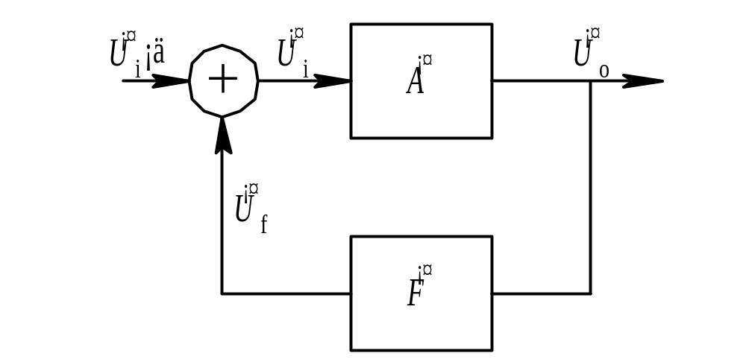
图3.1 反馈放大器

Slide 4



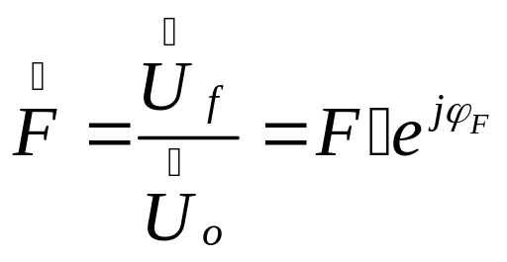
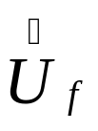
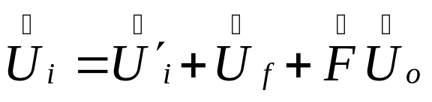
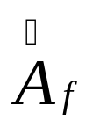
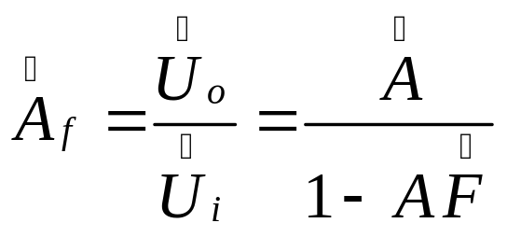
φ_{A}为 超前 相角。反馈网络的反馈系数
为
(3.1―2)
φF为 超前 相角。
图中，
由此可得闭环的放大器增益 为
(3.1―3)

Slide 5
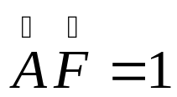


3.1.1 平衡条件
根据式(3.1―3)可见，振荡条件是 ，这是振荡的必要条件。它是一个复数方程，因此可以写成两个方程，一个是振幅方程式，称为振幅平衡条件，可表示为
(3.1―4a)
另一个是相位方程式，称其为相位平衡条件，可表示为
(3.1―4b)

Slide 6
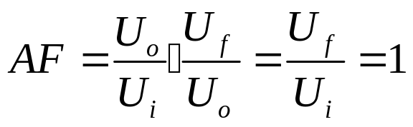
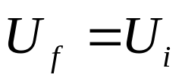
1.振幅平衡条件
振幅平衡条件A·F=1中，A=U_{o}/U_{i}，即U_{o}=AU_{i}，根据第2章所学知识可知，U_{o}与U_{i}的关系由放大特性曲线决定，如图3.2所示。反馈系数F=U_{f}/U_{o}，由于反馈网络常由恒参数线性网络构成，所以，U_{o}、U_{f}的关系曲线为一直线，如图3.3所示。这组曲线称为反馈特性曲线。
根据A、F表示式，振幅平衡条件又可写成
即

Slide 7
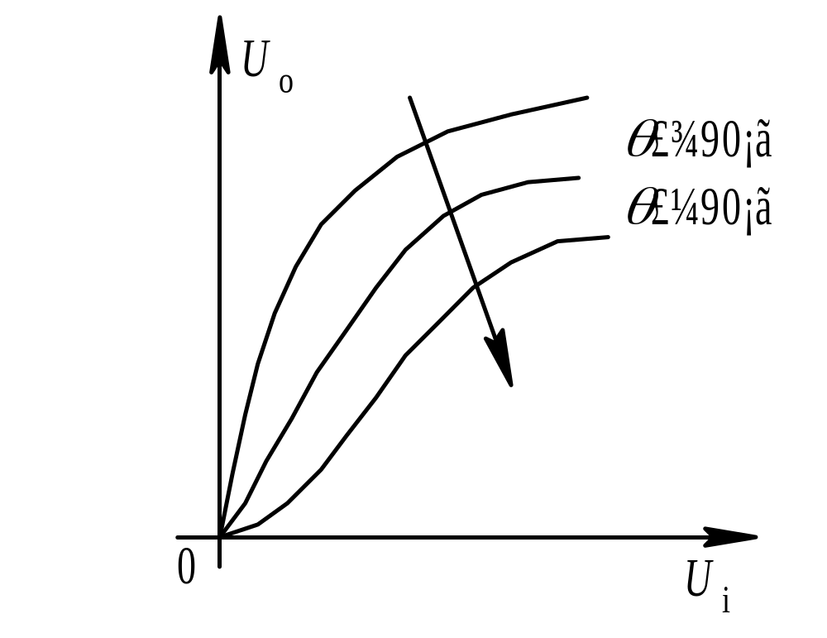
图3.2 放大特性曲线

Slide 8
这就是说，振幅平衡条件是反馈电压的幅值等于放大器输入电压幅值。由此将图3.2、图3.3画在一个坐标上，凡是满足U_{f}=U_{i}的点即为满足振幅平衡条件的平衡点，对应这些点的输出电压U_{o}值，就是振荡器产生的电压幅值，如图3.4所示。

Slide 9
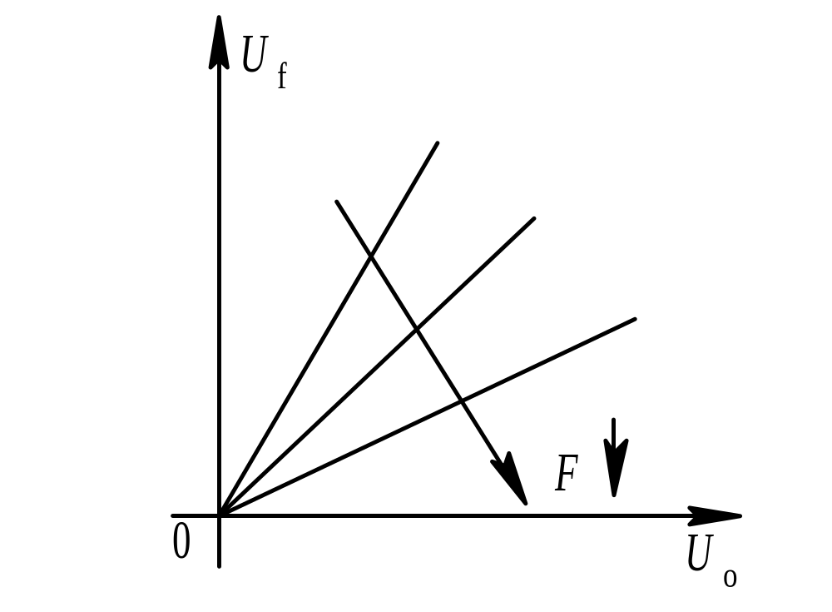
图3.3 U_{o}与U_{f}的关系曲线

Slide 10
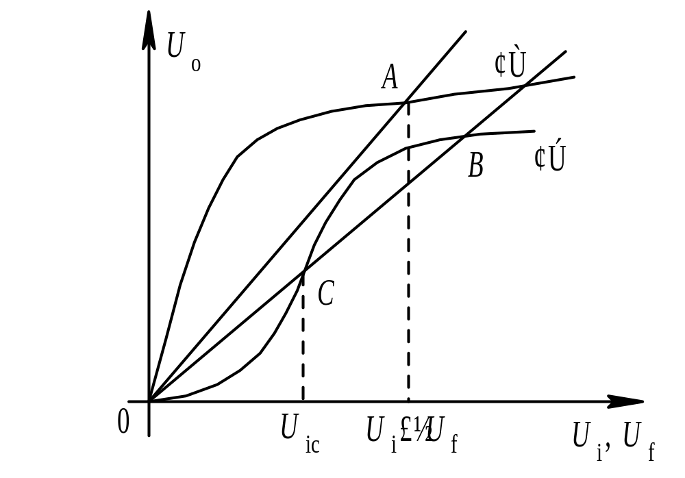
图3.4 振荡器产生的电压幅值

Slide 11
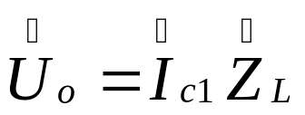


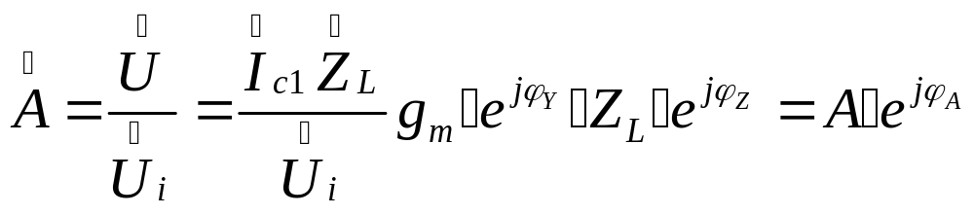
2.相位平衡条件
根据相位平衡条件φ_{A}+φ_{F}=2nπ，说明反馈电压
与输入电压 同相，即正反馈，正反馈是通过振荡器电路来保证的。φ_{A}是 超前 的相位，当放大器是一个非线性工作的晶体管放大器时，输出电压为
(3.1―5)
是集电极电流基波分量， 是集电极负
载阻抗，则
(3.1―6)

Slide 12
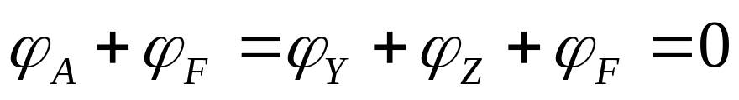
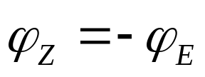
其中φ_{A}=φ_{Y}+φ_{Z},φ_{Y}是晶体管集电极电流基波分量 超前输入电压 的相角，φ_{Z}是负载的相角，即
超前 的相角。因此相位平衡条件又可写为
(3.1―7)
若令φ_{Y}+φ_{F}=φ_{E}，则
(3.1―8)

Slide 13
相位是频率的函数，在晶体管的特征频率f_{T}远大于振荡器工作频率时，可近似认为φ_{Y}与频率无关，且数值很小。反馈网络的相移φ_{F}通常在窄带范围内也可认为与频率无关。负载的相角φ_{Z}与负载的形式有关，图3.5LC并联振荡回路负载相角与频率的关系若采用LC并联振荡回路，它的相角与频率的关系如图3.5中曲线①所示。

Slide 14
将φ_{E}随频率变化的曲线同时画在一个坐标中，两条曲线的相交点即满足相位平衡条件的平衡点，如图3.5所示，A点即为相位平衡点，对应的角频率ω_{g}即为振荡器的工作频率，所以，相位平衡条件决定了振荡器的工作频率。为了保证振荡器的工作频率是惟一的，满足相位平衡条件的平衡点只能有一个。

Slide 15
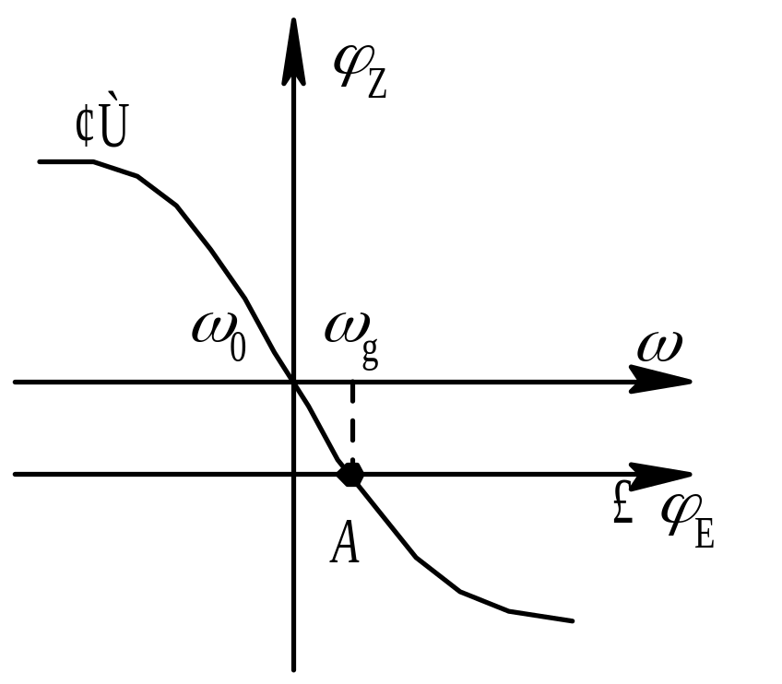
图3.5 LC并联振荡回路负载相角与频率的关系

Slide 16
3.1.2 稳定条件
由于振荡电路中存在各种干扰，如温度变化、电压波动、噪声、外界干扰等，这些干扰会破坏振荡的平衡条件，因此，为使振荡器的平衡状态能够存在，只有使它成为稳定的平衡——具有返回原先平衡状态能力的平衡。鉴于此，除了平衡条件外还必须有稳定条件。稳定条件同样分成振幅稳定条件和相位稳定条件。

Slide 17
1. 振幅稳定条件
从图3.6可以看出，当θ≥90°时，放大特性与反馈特性有两个交点O、A。当电源接通瞬间，
=0,U_{i}=0，由于外界电磁感应在放大器输入端感应一个ΔU_{i}电压，在此电压作用下，放大器输出U_{o1}电压，经过反馈网络，反馈电压为U_{f1}，由于U_{f1}>ΔU_{i}，振荡器就会脱离开原点而振荡起来。

Slide 18
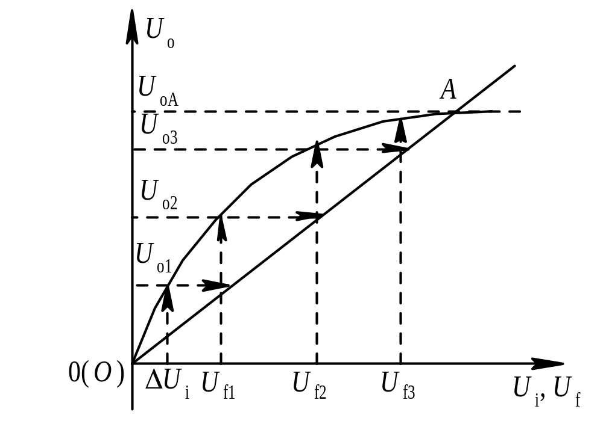
图3.6 θ≥90°时的放大特性与反馈特性

Slide 19
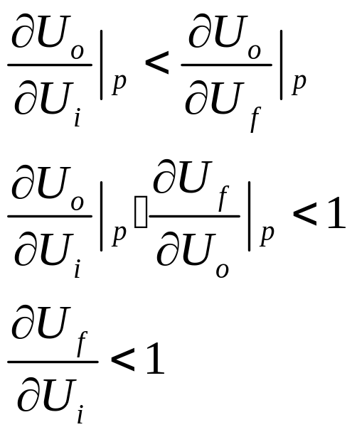
由上面对平衡点稳定性的分析可知，在满足振幅稳定的平衡点P上，都具有放大特性斜率小于反馈特性斜率的特点。即

Slide 20
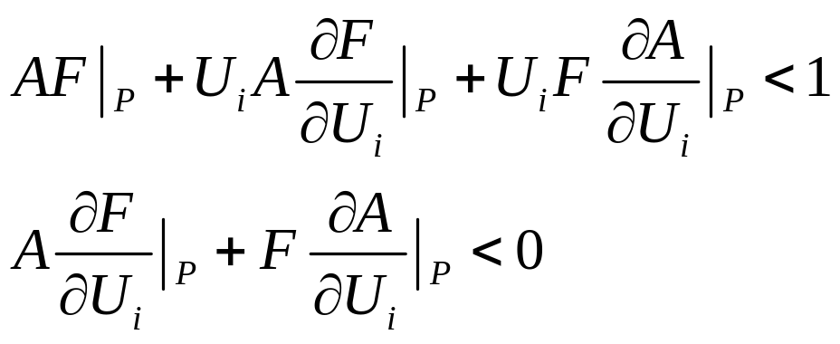
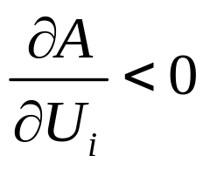
由于U_{f}=AFU_{i}，在平衡点P上AF|_{P}=1,则
当F=常数时，振幅稳定条件为

Slide 21
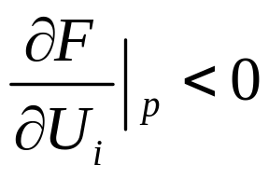
根据此条件可知，要使振幅稳定，在稳定平衡点上，放大器的增益应随输入电压的增大而减小。当输出电压U_{o}增加时，反馈电压U_{f}增加，由于U_{f}=U_{i},U_{i}增加，A减小，使U_{o}减小，恢复为正常值，达到稳幅。要使放大器增益A随U_{i}变化，放大器一定要工作在非线性状态。所以说振幅稳定是由放大器的非线性工作保证的，振荡器必然是非线性电子线路。称这种振幅稳定方式叫内稳幅方式。当A=常数时，振幅稳定条件为

Slide 22
根据这个条件可知，要使振幅稳定，在稳定平衡点上，反馈网络的反馈系数应随电压的增大而减小。当U_{i}增加时，A=常数，U_{o}增加，F减小，U_{f}减小，由于U_{f}=U_{i}，U_{i}减小，使之恢复到正常值，达到振幅稳定。反馈网络的反馈系数F随电压U_{i}变化，反馈网络只能是非线性网络或时变网络。称这种振幅稳定方式叫外稳幅方式。

Slide 23
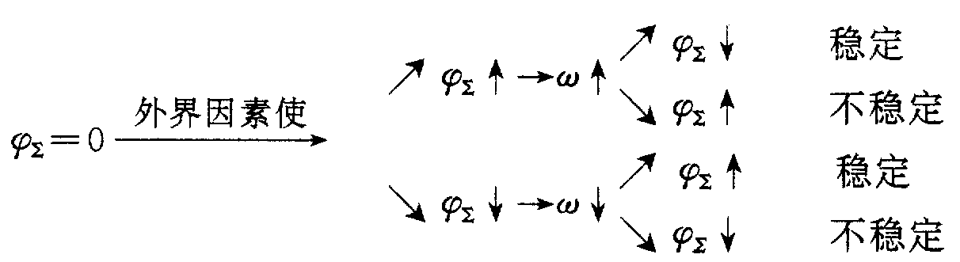
2. 相位稳定条件
根据相位平衡条件可知，在相位平衡点上 与
同相。相位平衡就可重新恢复，以实现相位的稳定。这一过程可用如下流程关系表示：

Slide 24
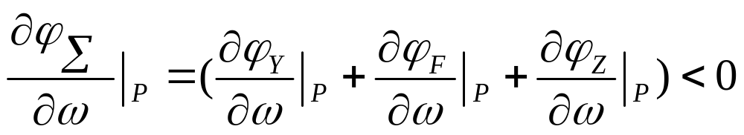
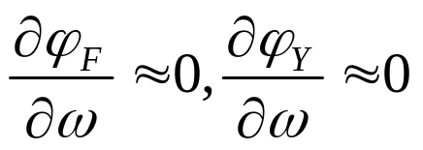
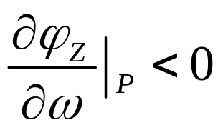
由此可得相位稳定条件为
(3.1―12)
在窄带情况下，均可认为
则相位稳定条件为
(3.1―13)

Slide 25
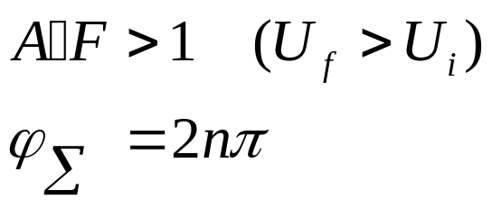
3.1.3 起振条件
电源刚一接通的瞬间，振荡器起始振荡，起始振荡的条件应为
(3.1―14a)
(3.1―14b)
式(3.1―14a)为振幅起振条件，式(3.1―14b)为相位起振条件。由于U_{f}>U_{i}，所以在极其微小的电磁感应激励下，通过选频网络就可取出工作频率的电压形成增幅振荡，直至在稳定平衡点工作。

Slide 26
根据振荡器的振荡条件，可归纳如下：
(1)振幅平衡条件是反馈电压幅值等于输入电压幅值。根据振幅平衡条件，可以确定振荡幅度的大小并研究振幅的稳定。
(2)相位平衡条件是反馈电压与输入电压同相，即正反馈。根据相位平衡条件可以确定振荡器的工作频率和频率的稳定。
(3)振荡幅度的稳定是由器件非线性保证的，所以振荡器是非线性电路。

Slide 27
(4)振荡频率的稳定是由相频特性斜率为负的网络来保证的。
(5)振荡器的组成必须包含有放大器和反馈网络，它们必须能够完成选频、稳频、稳幅的功能。
(6)利用自偏置保证振荡器能自行起振，并使放大器由甲类工作状态转换成丙类工作状态。

Slide 28
另外，根据振荡条件，振荡器应包括放大器、选频网络，反馈网络。放大器采用的有源器件， 可以是晶体三极管、场效应管、差分放大器、运算放大器等。选频网络可以是LC并联谐振回路，也可以是RC选频网络，还可以是晶体滤波器等。反馈网络可以是RC移相网络，也可以是电容分压网络、电感分压网络、变压器耦合反馈网络或电阻分压网络等。由此可见，振荡器电路形式不胜枚举，本章将对LC振荡器、晶体振荡器、RC振荡器的电路组成、工作原理分别予以介绍。

Slide 29
3.2 LC正弦波振荡器
3.2.1 LC正弦波振荡器电路构成的原则
凡采用LC谐振回路作为选频网络的反馈式振荡器称为LC正弦波振荡器。LC振荡电路的形式很多，按反馈网络的形式来分，有变压器耦合反馈式及电感或电容反馈式振荡电路两种。

Slide 30
1.变压器耦合振荡器
变压器耦合反馈振荡器采用LC谐振回路作为选频网络，并利用变压器耦合电路作为反馈网络。
按照同样的分析方法可知，图3.7(b)、3.7(c)所示的振荡器电路中，变压器初、次级绕组应对地具有相同的同名端，才能满足相位平衡条件。可见，变压器耦合振荡器的相位平衡条件是依靠变压器的初、次级绕组具有合适的同名端来保证的。

Slide 31
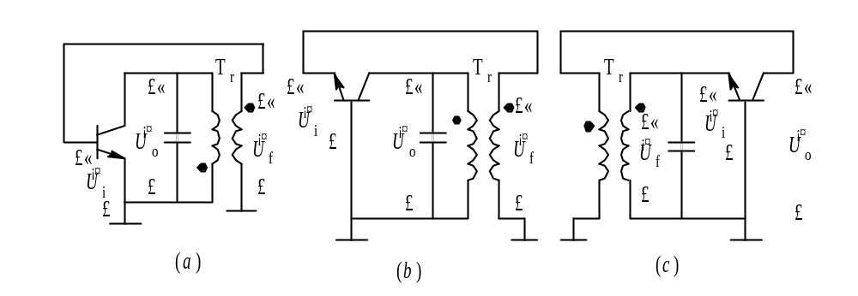
图3.7 变压器耦合振荡器

Slide 32
2. 三点式振荡器
晶体管有三个电极c,b,e，由三个电抗元件x₁、x₂、x₃构成的选频网络也有三个引出端，把它们对应连接起来构成反馈式正弦振荡器电路，如图3.8(a)所示。这种振荡器称为三点式振荡器。x₁,x₂、x₃三个电抗元件应如何选取才能满足相位平衡条件呢?在晶体管特征频率f_{T}远大于振荡器工作频率f_{g}和窄带工作频率的条件下，

Slide 33
可认为φ_{E}≈0，根据相位平衡条件φ_{E}=-φ_{Z}，则φ_{Z}≈0。因此由x₁、x₂、x₃构成的回路可认为是谐振工作。谐振工作的条件是回路的电抗之和等于零，即x₁+x₂+x₃=0。晶体三极管三个电极之间交流电压间的关系如图3.8(a)所示。

Slide 34
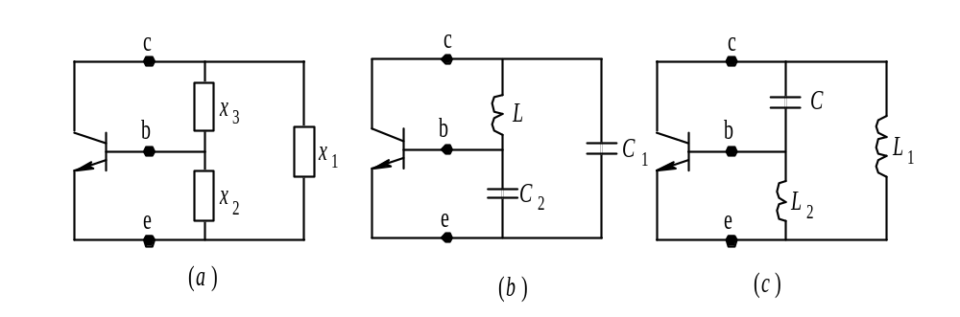
图3.8 三点式振荡器组成

Slide 35
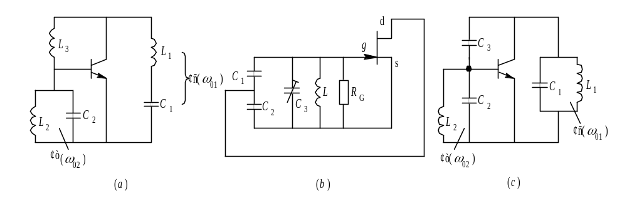
图3.9 多回路三点式振荡器组成

Slide 36
3.2.2 三点式振荡器电路分析
1. 电容三点式振荡器电路分析
图3.10(a)示出某振荡器电路。下面从4个方面对该振荡器的性能加以分析。

Slide 37
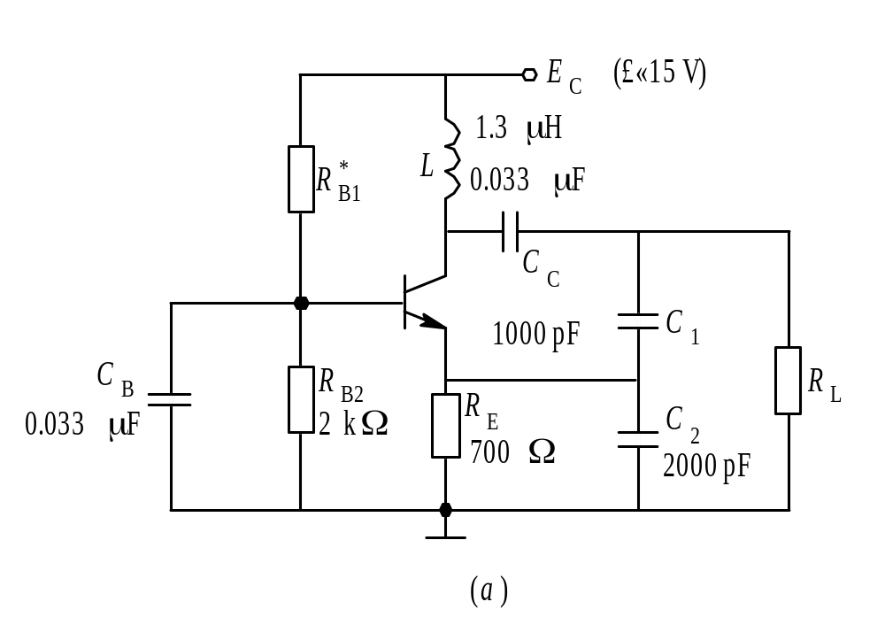
图3.10 电容三点式振荡器
(a)电路图；(b)交流通路

Slide 38
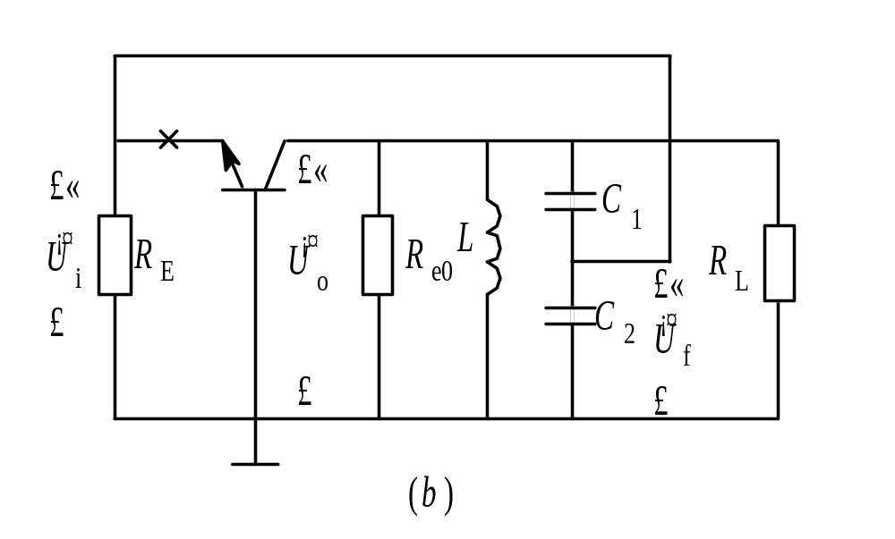
图3.10 电容三点式振荡器
(a)电路图；(b)交流通路

Slide 39
1)画出该振荡器的交流等效电路，判断其电路类型
图中R_{B1}、R_{B2}、R_{E}为直流偏置电阻。C_{B}是基极偏置的滤波电容，C_{C}是集电极耦合电容，它们对交流应当等效短路。直流电源E_{C}对于交流等效短路接地。R_{B1}、R_{B2}被交流短路。由此可画出该电路的交流等效电路，如图3.10(b)所示。

Slide 40
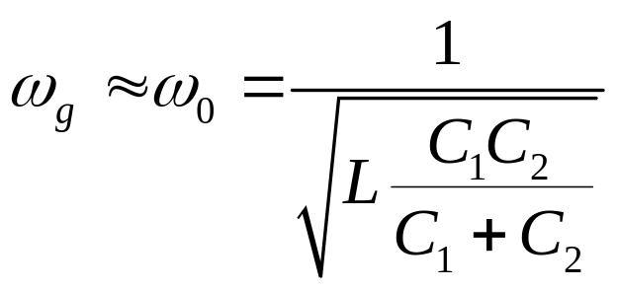
2) 求该振荡器的工作角频率ω_{g}
在工程设计的近似条件下，可认为振荡器的工作频率ω_{g}等于由L、C₁、C₂组成的回路的谐振频率ω₀。所以该振荡器的工作频率
(3.2―1)

Slide 41
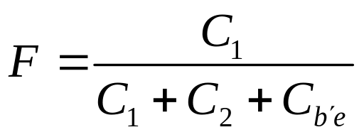
3 )求反馈系数F
共基组态放大器从射极和基极之间输入，集电极和基极之间输出。输出电压 经由电容组成的反馈网络，从C2两端取得反馈电压 ，把它加到放大器的输入端(晶体管的射极)，构成正反馈。放大器的输入电阻r_{i}是放大器负载的一部分，放大器输入端的电容C_{b′e}与C2并联。所以反馈网络是由C₁和C₂+C_{b′e}分压构成。在忽略与反馈网络各端点相并联的电阻影响的条件下，反馈系数可近似为
(3.2―2a)

Slide 42
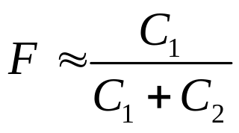
当C_{b′e}<<C₂时
(3.2―2b)
4)起振条件分析
在直流电源刚刚接通的瞬间，振荡器应满足起振条件。由于起始振荡振幅很小，所以振荡器处于线性小信号状态下工作，通角θ=180°。随振荡幅度的增加，振荡逐步进入到非线性大信号状态下工作，通角θ<90°。

Slide 43
随着振荡幅度的增加，放大器的增益A逐渐减小，从而由AF>1达到AF=1，达到平衡。可以通过起振条件的研究，找到影响振荡器起振的各种因素，从而指导正确进行振荡器的设计、装配和调试。由于起振的一刻是线性小信号状态工作，所以晶体管可以用微变等效电路去等效，如图3.11所示。

Slide 44
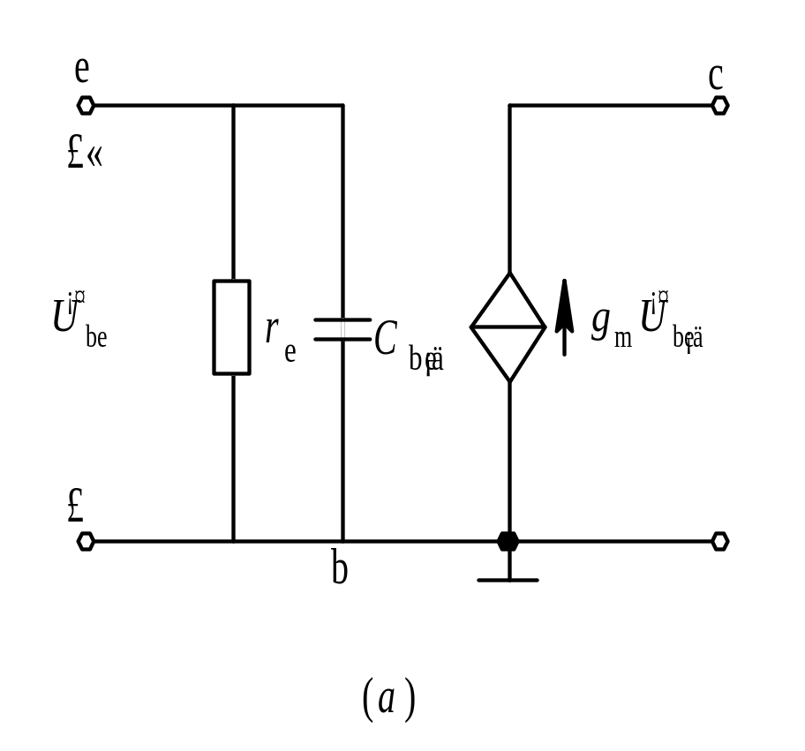
图3.11 图3.10所示电路起振时交流等效电路
(a)晶体管等效电路；(b)振荡器等效电路

Slide 45
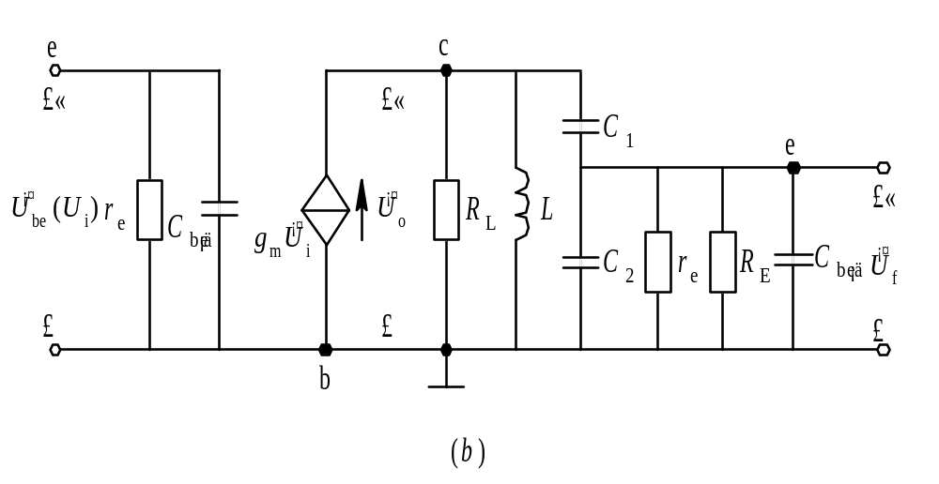
图3.11 图3.10所示电路起振时交流等效电路
(a)晶体管等效电路；(b)振荡器等效电路

Slide 46
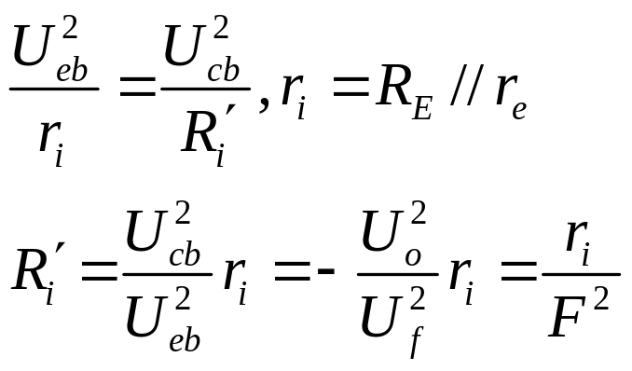
根据图3.11可以看出R_{L}、R_{e0}并接在c、b两端，输入电阻r_{i}=R_{E}∥r_{e}处于e、b两端。如何把r_{i}折合到c,b之间呢?通常用能量守恒的方法。也就是说r_{i}在e,b之间消耗的功率应等于把r_{i}折合到c、b之间的等效电阻R′_{i}所消耗的功率，即
(3.2―3)

Slide 47
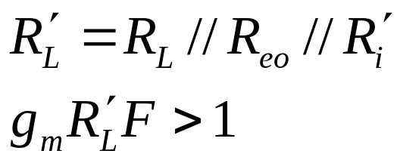
所以，R′_{L}应等于R_{L}、R_{eo}、R′_{i}三者的并联，即
(3.2―4)
(3.2―5)
在负载和反馈系数已知的条件下，可以导出满足
起振条件要求的晶体管跨导g_{m}的范围。

Slide 48
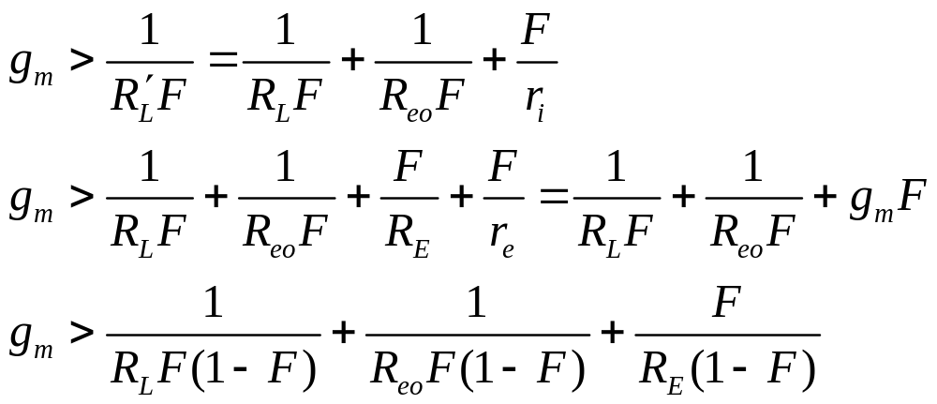
(3.2―6)

Slide 49
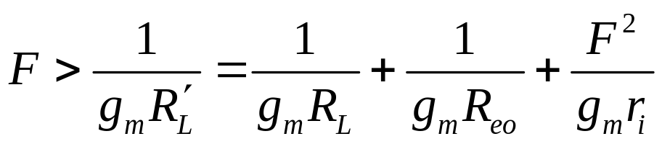
由式(3.2―6)可确定满足起振条件的晶体管跨导范围。晶体管的静态工作点电流I_{EQ}越大，g_{m}越大(r_{e}越小)，振荡器越容易起振；R_{L}越大、R_{eo}越大、R_{E}越大越容易起振；而F应有一个适当的数值，太小不容易起振，太大也不容易起振。
在晶体管跨导和负载已知的条件下，同样可以导出满足起振条件的反馈系数范围。
(3.2―7)

Slide 50
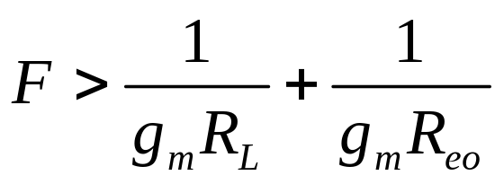
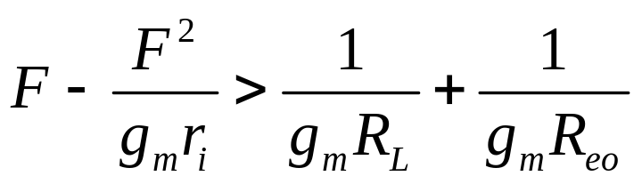
当F<1时，F²/g_{m}r_{i}项可忽略，即
(3.2―8)
显然，F过小，不满足(3.2―8)式的要求，振荡器
不能起振。当F>1时，随F的增加，F²/g_{m}r_{i}项的影响会
越来越大，以致使不等式

Slide 51
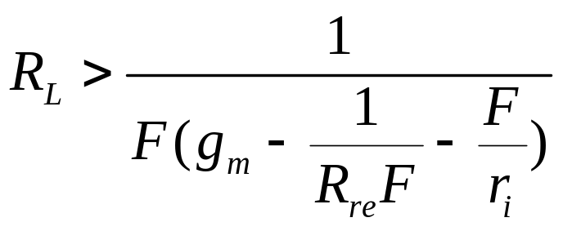
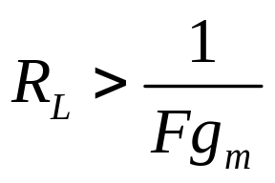
在晶体管跨导和反馈系数已知的条件下，同样可导出满足起振条件的负载电阻R_{L}的范围。
(3.2―9a)
在R′_{i}R_{L}，R_{eo}R_{L}条件下，R′_{L}≈R_{L}，则
(3.2―9b)

Slide 52
2. 电感三点式振荡器电路分析
图3.12(a)所示振荡器电路中，电阻R_{B1}、R_{B2}、R_{E}为基极直流偏置电阻；C_{B}、C_{C1}、C_{C2}、C_{E}分别为耦合电容和旁路、滤波电容，它们对交流均可认为短路；L_{C}为集电极直流馈电扼流圈，对交流可认为开路；L₁、L₂、C为振荡器的选频网络；电感L₁、L₂构成反馈网络，反馈电压 取自L₂两端。由此可画出该电路的交流等效电路，如图3.12(b)所示。由图可见，该振荡器是电感回授三点式振荡器，放大器为共射组态电路。

Slide 53
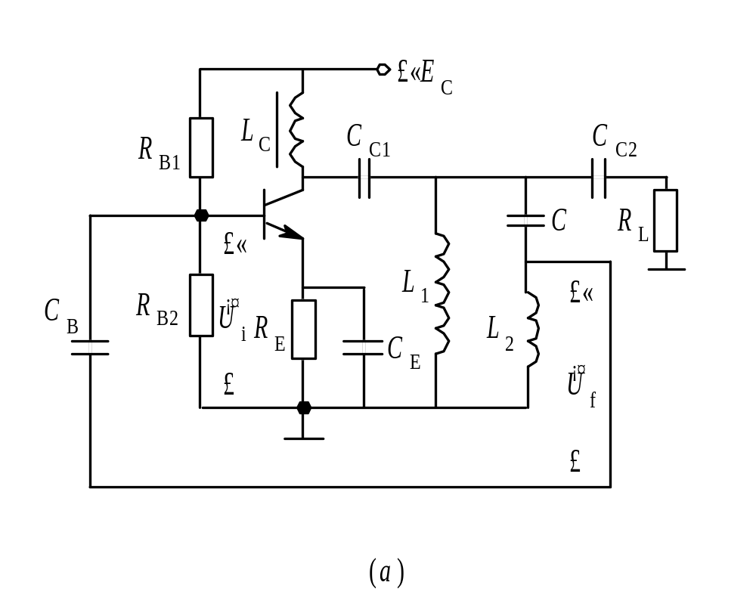
图3.12 电感回授三点式振荡器及其等效电路

Slide 54
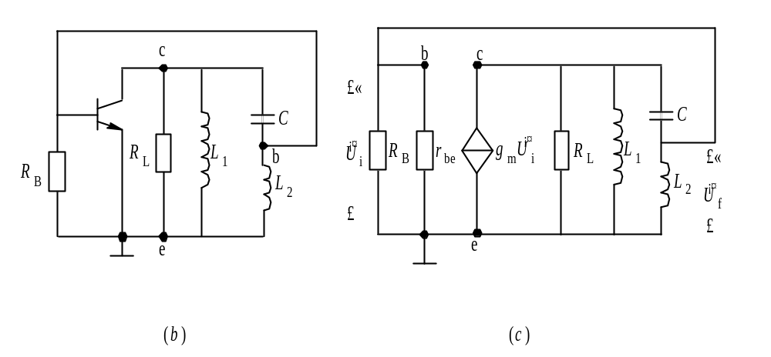
图3.12 电感回授三点式振荡器及其等效电路

Slide 55


在f_{T}>>f_{g}条件下，晶体管极间电容的影响可忽略不计。振荡器的工作频率
(3.2―10)
L₁的匝数为N₁， L₂的匝数为N₂，在L₁、L₂相互
独立，不存在互感的条件下，在忽略晶体管极间电容
和并联电阻影响的条件下，反馈系数
(3.2―11)

Slide 56


起振瞬间振荡器的等效电路如图3.12(c)所示。放大器的增益A=g_{m}R′_{L}。负载电阻R′_{L}应等于外负载电阻R_{L}、回路无载谐振阻抗R_{eo}和放大器的输入电阻R_{i}折合到c、e两端的等效输入电阻R′_{i}三者的并联。
(3.2―12)
其中，R′_{i}=(R_{B}∥r_{be})/F²，R_{B}=R_{B1}∥R_{B2}，
r_{be}=r_{bb′}+(1+β)_{re}，则起振条件g_{m}R′_{L}F>1可以写成
(3.2―13)

Slide 57
电容三点式与电感三点式振荡器电路各有特点。电容回授三点式振荡器电路由于输出端和反馈支路都是电容，对于高次谐波，容抗小，所以滤除高次谐波的能力强；高次谐波的反馈电压小，振荡器的波形质量好。对于电容三点式电路，晶体管极间电容C_{b′e}、C_{ce}均与回路电容C₂、C₁并联，因此极间电容均可并入回路电容中一起考虑。

Slide 58
电感回授三点式振荡器由于放大器输出和反馈电压都取自于电感，电感对高次谐波呈现的阻抗大，所以谐波的反馈电压大，波形失真也大。此外，晶体管极间电容C_{b′e}、C_{ce}分别与L2、L1并联。当工作频率较高时，极间电容的影响不能忽略，晶体管c、e两极之间外接的是由L₁和C_{ce}组成的并联回路，b、e两极之间外接的是由L2、C_{b′e}并联组成的回路，振荡器成为多回路电路，如图3.9(c)所示。

Slide 59
3.2.3 其他LC振荡器电路
1.克拉拨振荡器和席勒振荡器
晶体管极间的寄生参量，如极间电容、极间电阻等都与电压、温度、环境等因素有关，因此晶体管寄生参量的影响必然使振荡器的稳定性下降。为了减小晶体管寄生参量的影响，提出了克拉拨振荡器和席勒振荡器。其出发点就是减小晶体管各端极之间的接入系数P。图3.13(a)所示为克拉拨振荡器电路，图3.13(b)是它的交流等效电路。

Slide 60

克拉拨振荡器与电容回授三点式电路的主要区别是在电感支路内串入了一个小电容C₃，且C₃<<C₁、
C₃<<C₂。因此，回路的总电容C≈C₃。振荡器的工作频率
(3.2―14)
ω_{g}主要由C₃决定。与C₁、C₂相并联的极间电容C_{ce}、C_{be}、C_{cb}对它的影响大大减小，振荡器的频率稳定性提高。C₃越小，晶体管各端极之间的接入系数越小，晶体管寄生参量的影响越小，振荡器的稳定性越高。c、e两个电极间的接入系数

Slide 61

图3.13 克拉拨振荡器及交流等效电路
(a)原理图；(b)交流等效电路

Slide 62



(3.2―15)
其中，C′₁=C₁+C_{ce},C′₂=C₂+C_{be}。b、e两个电极间的接入系数
(3.2―16)
c、b两电极间的接入系数
(3.2―17)

Slide 63
晶体管各端之间的接入系数均小于1。晶体管寄生参量对选频回路的影响大大减小。C₃越小，接入系数越小，这种影响越小，选频回路的谐振频率ω₀与C′₁、C′₂的关系越小。振荡器工作频率的稳定性基本由选频回路本身的稳定性决定而与晶体管参量的关系甚小。
随C₃的减小，虽然克拉拨电路的稳定性提高，但是起振条件越来越难满足。特别是当波段工作在高频端时，由于C₃小，接入系数P减小，放大器负载电阻R′_{L}随P₂减小，因此在工作频率的高端有可能停振。所以，克拉拨电路常用做固定频率或窄带的振荡器电路。

Slide 64

为了克服克拉拨电路的缺点，提出了席勒电路。图3.14(a)示出的是席勒振荡器电路，图3.14(b)是它的交流等效电路。席勒电路是在克拉拨电路基础上，在回路电感L两端并入一个电容C₄(其参数值应满足C₄>>C₃)。选频回路的谐振频率
(3.2―18)
振荡器工作频率ω_{g}≈ω₀，它的改变可通过调整C₄实现。C₄改变，而C₃不变，接入系数也不变，从而振荡器的工作频率范围展宽，稳定性也得以提高。

Slide 65

图3.14 席勒振荡器及交流等效电路
(a)原理图；(b)交流等效电路

Slide 66

2. LC差分振荡器
图3.15(a)示出的是用差分放大器构成的LC振荡器电路，图3.15(b)是该振荡器的交流等效电路。
图3.15 差分振荡器及交流等效电路
(a)原理图；(b)交流等效电路

Slide 67

图3.15 差分振荡器及交流等效电路
(a)原理图；(b)交流等效电路

Slide 68


通过耦合电容C_{C2}输出，外负载为R_{L}。V₁集电极外接的LC回路作为输出带通滤波器，不参与振荡器的工作，所以外负载不影响振荡器的工作，从而提高了振荡器的稳定性。该振荡器的工作频率
(3.2―19)
反馈系数
(3.2―20)

Slide 69

根据起振条件AF>1，可求得满足起振条件的恒流源I_{o}的数值范围
(3.2―21)
差分振荡器与单个晶体管的振荡器相比，有很多优点。首先，差分放大器具有“共模抑制、差模放大”的特点，所以差分振荡器输出的质量相比之下要高。差分放大两个管子分别处于放大和截止状态交替工作。

Slide 70
3.单片集成LC振荡器
单片集成LC高频振荡器E1648内部电路如图3.16(a)所示，振荡电路部分如图3.16(b)所示，器件外部连接电路如图3.16(c)所示。
集成电路具有外接元件少、稳定性高、可靠性好、调整使用方便等优点。由于目前集成技术的限制，最高工作频率还低于分立元件电路，电压和功率也难以做到分立元件的水平。但是，尽管这样，集成电路依然是微电子技术的发展方向，其性能将会不断得到提高。

Slide 71
E1648内部电路由三个部分组成。第一部分是电源部分，由晶体管V₁₀~V₁₄组成直流电源馈给电路。第二部分是差分振荡器部分，由V₇、V₈、V₉晶体管和12、10脚外接的LC并联回路构成，V₉是恒流源电路。第三部分是输出部分，由V₄、V₅构成共射—共基组态放大器，对V₈集电极输出电压进行放大；再经V₃、V₂组成的差分放大器放大；最后经射随器V₁隔离，由③脚输出。

Slide 72

图中V6是直流负反馈电路，⑤脚外接滤波电容 C_{B}；当V₈输出电压幅度增加时，V₅射极电压增加，V₆集电极直流电压减小，从而使差分振荡器恒流源I_{o}减小，跨导g_{m}减小，限制了V₈输出电压的增加，提高了振幅的稳定性。该电路的工作频率

Slide 73

图3.16 E1648单片集成振荡器
(a)内部电路；(b)振荡电路部分；(c)外接电路

Slide 74

图3.16 E1648单片集成振荡器
(a)内部电路；(b)振荡电路部分；(c)外接电路

Slide 75


3.3 RC正弦振荡器
3.3.1 RC移相振荡器
RC移相振荡器是利用RC网络作为移相网络，使之满足相位平衡条件，达到 。最简单的RC移相网络可以用电阻和电容串联构成，如图3.17所示。
图3.17(a)所示是超前移相网络。其频率响应
(3.3―1)

Slide 76

图3.17 RC串联移相网络

Slide 77


其中，时常数τ=RC。幅频特性
(3.3―2)
相频特性
(3.3―3)
如图3.18所示。由图可见，该电路可实现0°~90°之间的相移，不同频率对应不同的相移值。对应截止频率 的相移φ(ω_{C})=45°。

Slide 78

图3.17(b)所示是滞后相移网络。其频率响应
(3.3―4)
幅频特性
(3.3―5)
相频特性
(3.3―6)
如图3.19所示。由图可见，该电路可实现0°~90°之间的相移，截止频率
对应的相移φ(ω_{C})=-45°。

Slide 79

图3.18 RC串联超前网络频率特性

Slide 80

图3.19 RC串联滞后网络频率特性

Slide 81

图3.20 RC相移振荡器及交流等效电路

Slide 82



忽略晶体管极间电容和输出电阻的影响，放大器的输入电阻R_{i}=R_{B}∥r_{be}，R_{B}=R_{B1}∥R_{B2}；设计使R_{B}r_{be}，且r_{be}<<R,R_{C}=R。利用戴维宁定理，将电流源换成电压源 和内阻R_{C}，则可画出该移相网络的等效电路如图3.20(c)所示。三个回路电流分别为 。由此可列出三个回路的回路电压方程

Slide 83




联解可得
由于R_{B}>>r_{be}，满足相位平衡条件，必须使
(3.3―7)
(3.3―7)式成立，必须虚部为零，即
(3.3―8)

Slide 84





由此式求得该振荡器的工作频率
(3.3―9)
当R_{i}<<R时
(3.3―10)
将ω_{g}代入(3.3―7)式，可求得振幅平衡条件
(3.3―11)
当R_{i}<<R时
(3.3―12)
所以该振荡器的起振条件为
(3.3―13)

Slide 85



将图3.20中晶体管放大器换成运算放大器，如图3.21所示。取R₁=R，同样可以导出该电路的工作频率
振幅平衡条件
(3.3―15)
起振条件
(3.3―16)

Slide 86

图3.21 反相输入运放构成的

Slide 87

RC移相网络种类很多，放大器种类也很多，所以RC移相振荡器电路形式很多。图3.22示出的是一种用RC有源移相器构成的振荡器电路。该电路的平衡条件是
(3.3―17)

Slide 88

图3.22 RC有源移相正交振荡器

Slide 89

由此可导出工作频率
(3.3―18)
起振条件
(3.3―19)
u_{o1}为正弦波输出时，u_{o2}为余弦波输出，彼此互为正交关系，所以又称该电路为正交信号产生器。虽然RC移相振荡器电路很多，但都可以采用上述的方法求得其工作频率和起振条件。

Slide 90

3.3.2 RC选频振荡器
用电阻、电容构成的选频网络很多，如RC串并联网络、RC双T网络等。目前应用最为广泛的是RC串并联网络，如图3.23(a)所示。其频率特性
(3.3―20)
幅频特性
(3.3―21)

Slide 91

相频特性
(3.3―22)
如图3.23(b)所示。由图可见，RC串并联网络具有选频特性，与LC并联回路的频率特性相似。在谐振频率ω₀=1/(R_{C})处，H(ω₀)=1/3，φ(ω₀)=0°。当ω<ω₀时，随ω的减小，H(ω)减小并趋于零，φ(ω)趋于+90°。当ω>ω₀时，随ω的增加，H(ω)减小并趋于零，φ(ω)趋于-90°。

Slide 92
其带宽B≈3ω₀，品质因数Q≈1/3。由此可见，这种电路与LC谐振电路相比，品质因数很低，带宽很宽，选频特性远远低于LC选频网络。这是RC网络共有的特点，所以利用RC网络构成的振荡器波形质量差。

Slide 93

图3.23 RC串并联网络及频率特性

Slide 94


图3.24(a)所示是利用同相输入运算放大器构成的RC选频振荡器。其工作频率
(3.3―23)
同相运算放大器的增益A=1+R_{f}/R₁，反馈系数
F=1/3，根据起振条件AF>1，可求得该振荡器的起振
条件是
(3.3―24)

Slide 95
由于RC串/并联支路与R_{f}、R₁构成了电桥的4个臂，运算放大器接在桥的中点上，如图3.24(b)所示，因此把这种振荡器又称为文氏桥振荡器。电桥的一个重要特点是桥路中点的电位差反映了桥路的平衡程度，这种不平衡经过放大器放大，再反馈至输入端，加以调整，从而提高了稳幅能力，改善了波形。所以这种电路较之RC移相振荡器质量好，得到了广泛的应用。

Slide 96

图3.24 文氏桥振荡器

Slide 97
文氏桥振荡器电路形式很多。图3.25示出了一种用两级共射组态放大器级联和RC串并联网络构成的文氏桥振荡器电路。图3.26示出了一种用场效应管做负反馈稳幅电路的文氏桥振荡器电路。设计使场效应管工作在可变电阻区，代替图3.24所示电路中的电阻R₁。运算放大器的输出经耦合电容C₁加在二极管电路上。

Slide 98

图3.25 RC桥式振荡器

Slide 99
V_{D}、C₂、R₂、R₃和电位器W₂构成整流滤波电路，取得一个负极性的直流电压，加在场效应管的栅极和源极之间，为u_{GS}。u_{GS}的绝对值|u_{GS}|正比于振荡器输出电压的幅值U_{om}。当U_{om}增大时，|u_{GS}|增大，场效应管等效的电阻即漏源电阻R_{ds}增大，从而使放大器负反馈增加，输出电压U_{om}减小，从而实现振幅的稳定。

Slide 100

图3.26 闭环电平稳幅的文氏桥振荡器

Slide 101
3.4 振荡器的频率稳定度
3.4.1 振荡器频率的技术参量
绝对静止的、固定的事物在宇宙中是不存在的。一个频率等于1kHz，振幅等于5V的正弦波振荡电压u=5sin2π·10³t在实际生活中是不存在的。实际生活中存在的是
u=［U_{m}+ξ(t)］sin［ω₀t+φ(t)］

Slide 102


式中，U_{m}是电压振幅的数学期望值，即统计平均值，ξ(t)是振幅抖动值，ω₀是角频率的统计平均值，φ(t)是相位抖动值。相位的微分等于角频率。所以该信号的角频率
式中，Um是电压振幅的数学期望值，即统计平均值，ξ(t)是振幅抖动值，ω0是角频率的统计平均值，φ(t)是相位抖动值。相位的微分等于角频率。所以该信号的角频率

Slide 103

1. 频率的精确度
频率的精确度是指频率的统计平均值与理论设计值接近的程度，通常用相对误差表示。如统计平均值(即测量值)为ω₀，理论设计值为ω_{i}，则频率的精确度定义为

Slide 104
2. 频率的再现性
所谓频率的再现性就是指按照同一个原理、同一设计图纸、元件参数都在预定值范围内时，制做出的振荡器频率的相近程度。对同一台振荡器的频率再现性是指它的重调性、开机重复性、不同地点不同环境的重现性；对相同型号多台振荡器之间也要有频率再现性，即可复制性、相互符合度等。这是大生产所必须的，也是工程设计人员必须考虑的，否则没有现实意义。

Slide 105


3.频率的稳定性
频率的稳定性是用频率的不稳定度定义的，用频率的相对变化 定义其频率的稳定程度。 ]越小，频率稳定性越好， 即 频率稳定性好。通常把频率的相对变化 叫频率稳定度。频率稳定度的完整描述应当引入时间的概念。
比

Slide 106

3.4.2 频率稳定度的表示方法
各种振荡器都具有其共性，但每种振荡器又有其个性，个性是共性的具体体现。对振荡器频率稳定度的研究也是如此。首先以LC正弦振荡器为例。
1. LC正弦振荡器频率稳定度的分析
根据相位平衡条件φ_{Y}+φ_{F}+φ_{Z}=φ_{E}+φ_{Z}=0，有φ_{Z}=-φ_{E}。LC正弦振荡器选频网络为LC并联回路，窄带条件下LC并联谐振回路的阻抗
(3.4―1)

Slide 107




它的模
(3.4―2)
它的相角
(3.4―3)
式中，R_{e}为有载谐振阻抗，Q_{e}为有载品质因数，ω₀是回路谐振频率， 是相对失谐。根据相位平衡条件φ_{Z}=-φ_{E}，振荡器的工作频率为ω_{g}，则

Slide 108

振荡器的工作频率
(3.4―4)
工作频率的变化量
工作频率的相对变化量
(3.4―5)

Slide 109

由式(3.4―5)可以看出，要提高频率稳定度必须减小选频网络的谐振频率的相对变化、提高回路的品质因素、减小失谐的相角φE、减小ΔQ_{e}和Δφ_{E}。
图3.27 回路标准性对频率稳定度影响

Slide 110

图3.28示出了φ_{E}变化对工作频率的影响。从图看出φ_{E}越小，φ_{E}的变化对工作频率的影响越小。
图3.29示出Q_{e}变化对工作频率的影响。由图可见，Q_{e}越高，φ_{E}变化引起的工作频率变化越小。Q_{e}若为无穷大，无论φ_{E}如何变化，ω_{g}始终等于ω₀，即
可见，振荡器工作频率的稳定度完全由回路的标准
性决定。

Slide 111

图3.28 φ_{E}对频率稳定度的影响

Slide 112

图3.29 Q_{e}对频率稳定度的影响

Slide 113

2. 频率稳定度的表示式
正确的度量振荡器频率稳定度的高低有两种方法。一是时域的描述方法，二是频域的描述方法。
1) 频率稳定度的时域表示
相位抖动是随机过程，频率抖动也是随机过程。随机过程时域的数学表征有数学期望、方差、相关函数等。频率稳定度最常用的时域表征是均方差。目前应用最广泛的是艾仑方差。艾仑方差的定义式为
(3.4―6)
具体可用图3.30说明艾仑方差的意义。

Slide 114


测量就越复杂，测量时间越长。工程技术应用最多的是τ=T，N=2的艾仑方差
(3.4―7)
图3.30 艾仑方差频率稳定度取样方式

Slide 115
2) 频率稳定度的频域表示
振荡器频率稳定度高低的频域表示是用振荡器输出信号的频谱纯度表示的。单一频率的振荡器理想情况下的频谱是一根谱线。实际上由于相位噪声引起的频率抖动，使振荡器的输出频谱不可能是单根谱线，在主谱线两侧存在很多边带频谱。边带频谱分量越多、幅度越大，振荡器输出频谱纯度越差，频率稳定度越低。

Slide 116

所以边带频谱分量的多少和大小就反映了振荡器频率稳定的质量。目前广泛应用的是相位噪声功率谱密度S_{φ}(f)和频率噪声功率谱密度S_{f}(f)。它们之间的关系是
(3.4―8)
S_{φ}(f)或S_{f}(f)越小，振荡器的频谱越纯，频率稳
定度越高。

Slide 117

3.4.3 振荡器频率稳定原理和稳频方法
1. 振荡器的频率稳定原理
已知相位平衡条件φ_{Σ}=φ_{Y}+φ_{F}+φ_{Z}=0决定了振荡器的工作频率ω_{g}，相位是频率ω_{g}和环境因素α的函数。当频率变化或环境因素变化时，只要振荡器仍然工作，相位平衡条件就继续成立。所以

Slide 118



则工作频率的变化
(3.4―9)
根据式(3.4―9)可以看出，减小频率的变化，首先是减小环境因素的变化，即减小Δα；第二是减小环境因素变化引起的相位变化，即减小   ；第三是提高频率变化引起的相位变化，即提高 。所以(3.4-9)式被称为稳频原理的基本表示式。

Slide 119
2. 稳频方法
1)减小环境因素变化的方法(即减小Δα)
影响振荡器工作的环境因素主要有温度、电源电压、湿度、气压、振动、冲击、外负载等等。减小温度变化采用恒温。减小电源电压变化采用高精度的稳压源。减小湿度、气压变化采用密封。减小振动冲击采用减震。减小负载影响采用隔离等等。

Slide 120



2)减小环境因素变化引起的相角变化 (即减小
最重要的是提高选频网络的标准性，即减小
。如LC并联谐振回路
(3.4―10)
所以提高标准性就是提高回路元件数值的稳定性。如采用低温度系数高稳定的元件、利用正负温度系数的元件互相补偿、选用克拉拨或席勒电路减小晶体管寄生参量的影响等。

Slide 121




3) 提高频率变化引起的相位变化 ( 即提高
越大，Δωg越小。所以把
叫稳频能力。
三项中起决定作用的是 ，其他两项相比之下影响
很小。对于LC并联谐振回路
(3.4―11)

Slide 122
3.5 石英晶体振荡器
3.5.1 石英谐振器的物理特性和电特性
1. 石英谐振器的物理特性
石英晶体是SiO₂的天然晶体。它的形状是六棱柱锥体，如图3.31(a)所示。它的横断面是正六边形。

Slide 123

图3.31 晶体的形状及横断面
(a)晶体外形；(b)横断面

Slide 124
六棱柱锥体的对顶角的连线叫Z轴，由于光线沿此轴方向通过晶体会产生偏振，所以又叫做光轴。正六边形对顶点的连线叫X轴，对边的法线叫Y轴。因为石英晶体沿X轴或Y轴方向存在压电效应，所以又把X轴叫电轴，Y轴叫机械轴。
注意，这里所指的轴不是一根或几根直线，而是指这个方向的平行线，在同一方向上，晶体的性质相同。石英振荡器中所用的石英晶体片是从六棱柱锥体中切割出来的一小片。

Slide 125
根据性能要求切割的晶体片与X轴、Y轴、Z轴的夹角都有严格的要求，不同的夹角，晶体片的性能不同。把晶体片两侧面镀上银层，做成两个极板，再焊上电极的引线，用盒子封装起来，引出电极的引线，就构成了石英谐振器。市场卖的石英晶体就是指这种石英谐振器，如图3.32所示。

Slide 126

图3.32 石英谐振器的结构

Slide 127

通常说石英晶体就是指石英谐振器，它的物理特性讲述如下。
1) 具有正反压电效应
正压电效应是指在晶体片两个侧面上施加压力时，晶体片就会产生机械变形，与此同时，在它的表面上还会产生异性电荷，异性电荷量Q的多少正比于机械变形x，即
(3.5―1)

Slide 128

K₁为比例常数。当施加张力时，表面电荷极性相反。正压电效应把机械能转换成电能。
反压电效应是指在晶体片两个表面上施加电压E，晶体会产生机械变形，如延伸。当电压的极性相反时，晶体就会收缩。机械变形量x正比于电压E，即
(3.5―2)
K₂是比例常数。反压电效应把电能转换成机械能。

Slide 129
2) 具有非常稳定的物理特性和化学特性
石英晶体的物理特性和化学特性极其稳定，所以它的机械尺寸和材料性能非常稳定。也就是说，石英谐振器的标准性非常高。机械振动频率的稳定性非常好，受外界因素的影响非常小，因此电振动频率的稳定性也非常好。

Slide 130


3) 具有各向异性
石英晶体的性能各个方向不同。Z轴方向有光的偏振，X、Y轴方向具有压电效应，不同切割方式的石英晶体片的性能也不同。如温度性能，AT切割方式，即与Z轴夹角35°21′、与X轴夹角0°切割出的石英晶体片，它的相对频率变化量 与温度T是三次方关系。在50℃~55℃范围内， 。

Slide 131
4) 具有多模性
石英晶体的振动模式很多，有纵压电效应、横压电效应；机械变形有伸缩、切变、弯曲等。每种振动模式的谐振频率不同，不仅有基音，还有泛音，所以石英谐振器是一个频率极其丰富的谐振系统。晶体振荡器都是利用晶体的基音或奇次泛音(3、5、7次泛音)，而不用偶次泛音，因为只有基音和奇次泛音才能有效的取出晶体表面上的电压。晶体的谐振频率与尺寸成反比。频率越高，晶体片越薄，强度越低。但晶体片太薄了就会振碎，因此限制了晶体工作频率的提高。

Slide 132
2. 石英谐振器的电特性
任何机械系统都可用电系统模拟，任何电的系统也可以用机械系统模拟。根据机—电相似原理：机械力与电压相似、速度与电流相似、位移与电荷相似、质量与电感相似、弹性与电容相似、阻尼与电阻相似。石英谐振器可以用电感、电容、电阻组成的串并联谐振回路等效。石英晶体的符号如图3.33(a)所示。图3.33(b)中，C₀是石英谐振器两个极板间的电容，叫支架电容，通常在几个pＦ量级。

Slide 133
石英晶体片等效为L_{q}、C_{q}、r_{q}串联的谐振电路。L_{q}是石英晶体片等效的电感，通常在亨利的量级。C_{q}是等效电容，通常在10-3pF量级。r_{q}是等效电阻，通常在百欧左右。由于石英具有多谐性，每次泛音都对应一个串联谐振电路。基音等效为L_{q1}、C_{q1}、r_{q1}的串联谐振支路，该支路的谐振频率等于基音频率。3次泛音等效为L_{q3}、C_{q3}、r_{q3}的串联谐振支路，该支路的谐振频率等于3次泛音频率，如此等等。等于工作频率的串联谐振支路谐振，串联阻抗等于r_{q}，近似于短路，其他支路失谐，可近似于开路。所以对于工作频率，石英谐振器都用图3.33(c)所示的电路等效。

Slide 134

图3.33 石英晶体的等效电路和电抗特性
(a)晶体符号；(b)基音和泛音等效电路；
(c)某一频率等效电路；(d)电抗特性

Slide 135

图3.33 石英晶体的等效电路和电抗特性
(a)晶体符号；(b)基音和泛音等效电路；
(c)某一频率等效电路；(d)电抗特性

Slide 136



由于r_{q}很小，当忽略它的影响时，等效电路两端的电抗
(3.5―3)
式中
(3.5―4)
称为晶体的串联谐振角频率。
(3.5―5)

Slide 137
3.5.2 石英晶体振荡器电路
石英晶体振荡器电路有两种。一种是并联型石英晶体振荡器，另一种是串联型石英晶体振荡器。
1. 并联型石英晶体振荡器
并联型石英晶体振荡器是把石英晶体当做电感元件使用。振荡器的工作频率ω_{g}与晶体的串、并联谐振角频率ω_{s}、ω_{p}之间一定满足ω_{s}<ω_{g}<ω_{p}的关系，如图3.34所示。

Slide 138

图3.34 并联型石英晶体振荡器
(a)原理电路; (b)交流等效电路

Slide 139

图3.34 并联型石英晶体振荡器
(a)原理电路; (b)交流等效电路

Slide 140

根据三点式电路“射同基反”的构成原则，晶体应呈现感性。石英谐振器和电容C₁、C₂组成选频网络，当晶体谐振器呈现的感抗ω_{L}等于C₁、C₂串联的容抗
时，可确定振荡器的工作频率ω_{g}，如图3.35所示。C₁、C₂变化，工作频率ω_{g}就会发生微小的变化，但始终在ω_{s}<ω_{g}<ω_{p}的范围之内。

Slide 141

图3.35 用电抗曲线说明稳频原理

Slide 142

市场上出售的石英晶体盒子上标注的频率值即非f_{s}，也非f_{p}，而是指石英谐振器与规定的电容C_{L}相并联的谐振频率值。此电容C_{L}叫负载电容，厂家在产品说明书中都会给出。因此要使振荡器的工作频率f_{g}严格等于铭牌上标注的频率值，必须使
，否则就会有微小的偏差。

Slide 143

图3.36 泛音晶振的原理电路及L₁C₁回路电抗曲线
(a)交流电路；(b)电抗曲线

Slide 144
2.串联型石英晶体振荡器
串联型石英晶体振荡器是把石英谐振器做一根短路线用。当振荡器的工作频率ω_{g}等于晶体的串联谐振频率ω_{s}时，晶体谐振器的阻抗近似为零；当频率偏离ω_{s}时，晶体的阻抗骤然增加，近乎开路。所以把晶体接在振荡器的反馈支路中，只有等于串联谐振频率ω_{s}的分量才有反馈，其他频率分量均无反馈，从而只能形成ω_{g}=ω_{s}的振荡，如图3.37(a)所示。图3.37(b)是它的交流等效电路。

Slide 145

图3.37 串联型晶体振荡器及交流等效电路
(a)原理电路；(b)交流电路

Slide 146

图3.37 串联型晶体振荡器及交流等效电路
(a)原理电路；(b)交流电路

Slide 147
3.6 负阻型LC正弦波振荡器
1.负阻的概念
所谓负阻振荡器，是指它的振荡原理是利用某种具有负阻特性的器件来完成的。
负阻器件可分电压控制型和电流控制型两种，图3.38(a)、(b)分别为这两种负阻器件的伏安特性。

Slide 148

图3.38 负阻器件的伏安特性
(a)电压控制型；(b)电流控制型

Slide 149
器件的负阻特性是对动态电阻而言的。由图可见，在特性AB段，呈负阻特性，它可以将偏置点直流输入功率的一部分转换为交流功率输出。若将负阻器件与LC回路连接，则利用负阻特性可以给LC回路补充能量以维持等幅振荡。

Slide 150
2. 负阻型LC振荡器
负阻型LC振荡器必须由负阻器件、LC振荡回路及直流电源等组成。LC振荡回路与负阻器件有两种连接形式，对于电流控制型负阻器件应采用图3.39(a)所示的串联连接方式，以保证通过器件的电流具有较好的恒流特性，从而确保工作在负阻区；对于电压控制型负阻器件应采用图3.39(b)所示的并联连接方式，以保证器件的电压具有较好的恒压特性，从而确保工作在负阻区。

Slide 151

图3.39 LC振荡回路与负阻器件的连接
(a)电流控制型；(b)电压控制型

Slide 152


现以隧道二极管(电压控制型)构成的压控型负阻振荡器(如图3.40(a))为例，简单说明振荡原理。
图中，E为偏置电源，R₁、R₂为偏置电阻，改变R₁可改变工作点Q。C₁为高频旁路电容，L、C为回路元件。图3.40(b)为其交流等效电路，g_{eo}为回路等效损耗电导， 为器件等效的负平均电导，它会随幅度增大而减小。根据自由振荡概念，回路上电压u为

Slide 153

图3.40 压控型负阻振荡器
(a)原理电路；(b)交流等效电路

Slide 154
3.7 振荡器中的寄生振荡和间歇振荡
1.寄生振荡
寄生振荡是一种在振荡器内出现的不希望有的振荡。抑制寄生振荡的原理就是破坏其振荡条件。
如果寄生振荡的频率远低于工作频率，则称为低频寄生振荡。其振荡电路是由电路中的扼流圈、隔直流电容、旁路电容等构成。消除寄生振荡的措施是力求减少扼流圈个数，适当选取其电感量和隔直流电容、旁路电容的电容量，加接电阻以增加寄生振荡回路损耗达到破坏振荡条件的目的。

Slide 155
2. 间歇振荡
LC振荡器在建立振荡的过程中，有两个互有联系的暂态过程。一个是回路上高频振荡的建立过程，它取决于回路有载Q值及环路增益A·F的大小，Q值越低，A·F越大，则振荡建立越快，反之Q值越高，A·F越小，振荡建立越慢；另一个是偏压的建立过程，它取决于偏置电路电阻、电容的充放电快慢。

Slide 156



Slide 157



